Slide 1


ООП ДО МБДОУ «Печищинский детский сад» Верхнеуслонского муниципального района РТ

Slide 2

Разделы программы
ЦЕЛЕВОЙ,
СОДЕРЖАТЕЛЬНЫЙ,
ОРГАНИЗАЦИОННЫЙ.
ОБЯЗАТЕЛЬНАЯ ЧАСТЬ НЕ БОЛЕЕ 60%
ЧАСТЬ, ФОРМИРУЕМАЯ УЧАСТНИКАМИ ОБРАЗОВАТЕЛЬНЫХ ОТНОШЕНИЙ НЕ БОЛЕЕ 40%

Slide 3

1.Целевой раздел
1. Пояснительная записка.
Основная образовательная программа дошкольного образования является документом (далее ООП ДО), представляющем модель образовательного процесса МБДОУ «Печищинский детский сад» (далее Учреждение)

Slide 4

Цели и задачи:
позитивная социализация и всестороннее развитие ребенка раннего и дошкольного возраста в адекватных его возрасту детских видах деятельности.
Проектирование социальных ситуаций развития ребенка с использованием средств национальной культуры, обеспечивающих успешную социализацию, мотивацию и поддержку индивидуальности детей через общение детей на языке татарского народа, взаимоотношения с представителями других национальностей, народную игру, познание родного края и другие формы активности.

Slide 5
• соответствует принципу развивающего образования, целью которого является развитие ребенка;
• сочетает принципы научной обоснованности и практической применимости;
• соответствует критериям полноты, необходимости и достаточности ;
• обеспечивает единство воспитательных, развивающих и обучающих целей и задач процесса образования детей дошкольного возраста
• строится с учетом принципа интеграции образовательных областей
• основывается на комплексно-тематическом принципе построения образовательного процесса;
• предусматривает решение программных образовательных задач в совместной деятельности взрослого и детей и самостоятельной деятельности дошкольников образования;
• предполагает построение образовательного процесса на адекватных возрасту формах работы с детьми
• допускает варьирование образовательного процесса в зависимости от региональных особенностей;
• строится с учетом соблюдения преемственности между всеми возрастными до-школьными группами и между детским садом и начальной школой.
• Принципы регионального компонента.
.

Slide 6
•
. Возрастные характеристики контингента детей раннего и дошкольного возраста Обязательная часть.
ВТОРАЯ ГРУППА РАННЕГО ВОЗРАСТА (2-3 г);
МЛАДШАЯ ГРУППА (3-4 г);
СРЕДНЯЯ ГРУППА (4-5 л);
СТАРШАЯ ГРУППА (5-6 л);
ПОДГОТОВИТЕЛЬНАЯ К ШКОЛЕ ГРУППА (6-7л).
От рождения до школы. Примерная общеобразовательная программа дошкольного образования/ Под ред. Н.Е.Вераксы, Т.С.Комаровой, М.А.Васильевой.- 3-е изд., испр. и доп.- М.: МОЗАИКА-СИНТЕЗ, 2014.-368 с.

Slide 7
Планируемые результаты освоения ООП ДО
•
целевые ориентиры образования в раннем возрасте;
Целевые ориентиры на этапе завершения дошкольного образования;
Целевые ориентиры на этапе завершения реализации региональной программы дошкольного образования
Пункт 4.6. Федерального государственного стандарта дошкольного образования, утв. приказом Министерства образования и науки Российской Федерации № 1155 от 17.10.2013 г. «Об утверждении федерального государственного образовательного стандарта дошкольного образования»,
Пункт 2.6 Федерального государственного стандарта дошкольного образования, утв. приказом Министерства образования и науки Российской Федерации № 1155 от 17.10.2013 г. «Об утверждении федерального государственного образовательного стандарта дошкольного образования»
Часть, формируемая участниками образовательных отношений
Шаехова Р.К. Сөеныч – Радость познания: региональная образовательная программа дошкольного образования/ Р.К.Шаехова.- Казань: Магариф – Вакыт, 2016.

Slide 8
Содержательный раздел.
•
Общее содержание программы обеспечивает развитие личности, мотивации и способностей детей в различных видах деятельности и охватывать определенные направления развития и образования детей (далее образовательные области)
Социально коммуникативное развитие
Познавательное развитие
Речевое развитие
Художественно-эстетическое развитие
Физическое развитие
Обязательная часть.
От рождения до школы. Примерная общеобразовательная программа дошкольного образования/ Под ред. Н.Е.Вераксы, Т.С.Комаровой, М.А.Васильевой.- 3-е изд., испр. и доп.- М.: МОЗАИКА-СИНТЕЗ, 2014.-368 с.

Slide 9
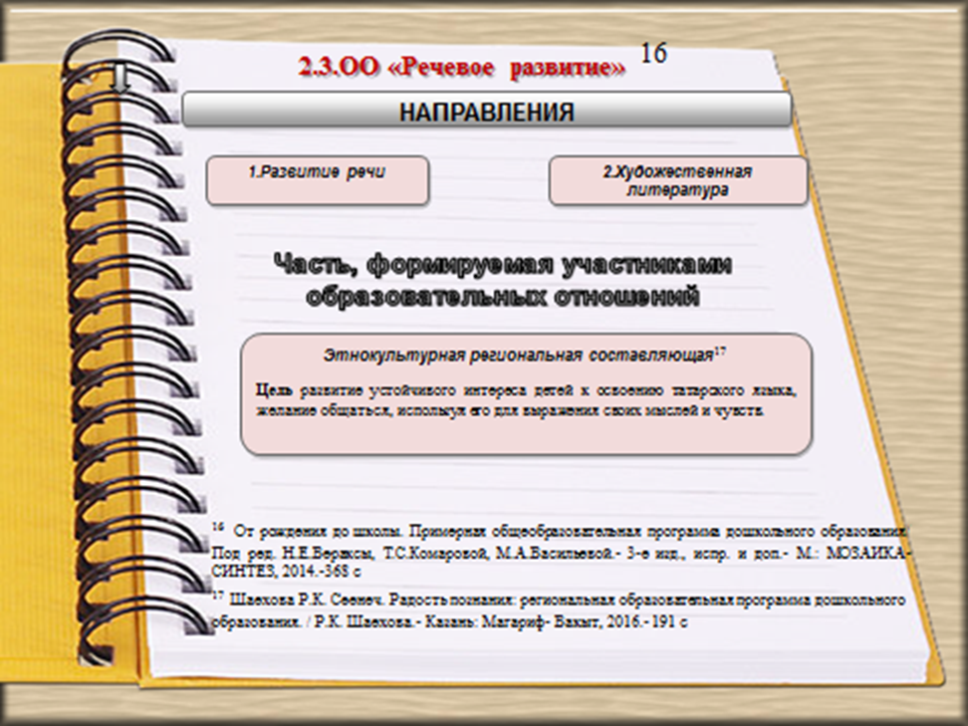
.
•

Slide 10
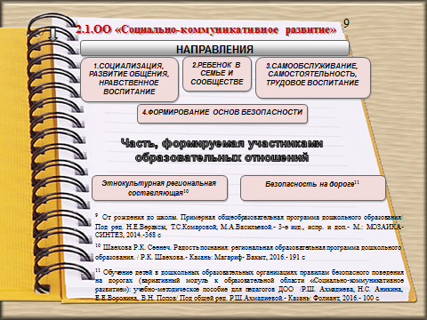
Содержательный раздел.
•
368 с.

Slide 11
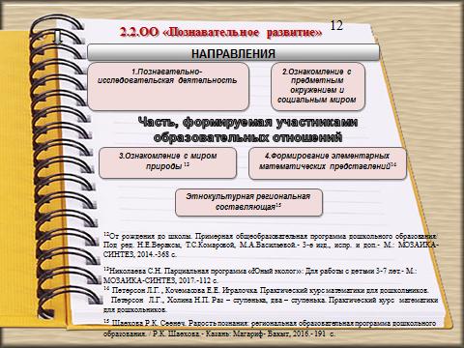
Содержательный раздел.
•
368 с.

Slide 12
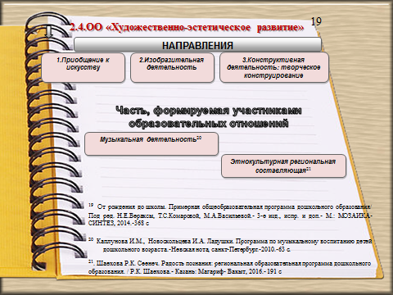
Содержательный раздел.
•
368 с.

Slide 13
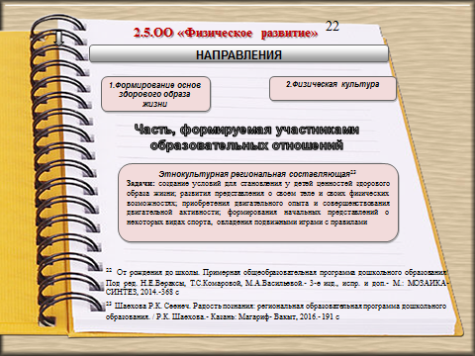
Содержательный раздел.
•
368 с.

Slide 14
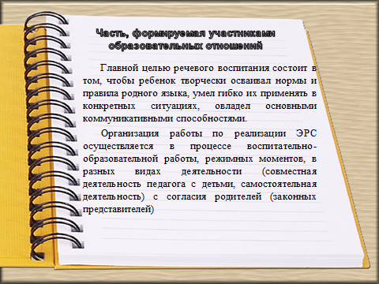
Содержательный раздел.
•
368 с.

Slide 15
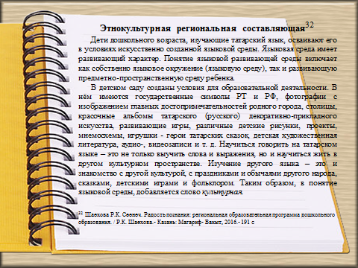
Содержательный раздел.
•
368 с.

Slide 16

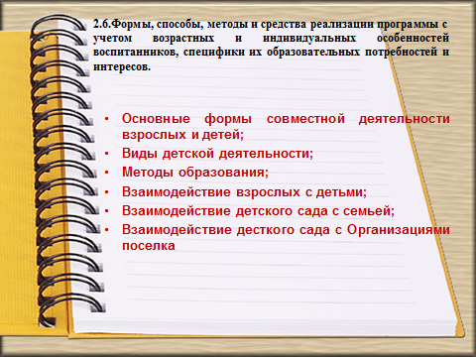

Slide 17
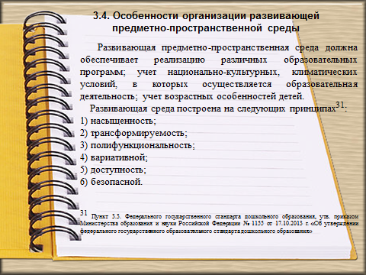
•
368 с.

Slide 18
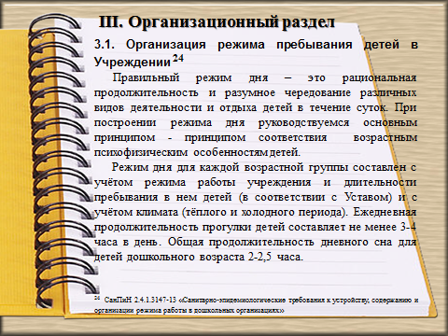
•
368 с.

Slide 19
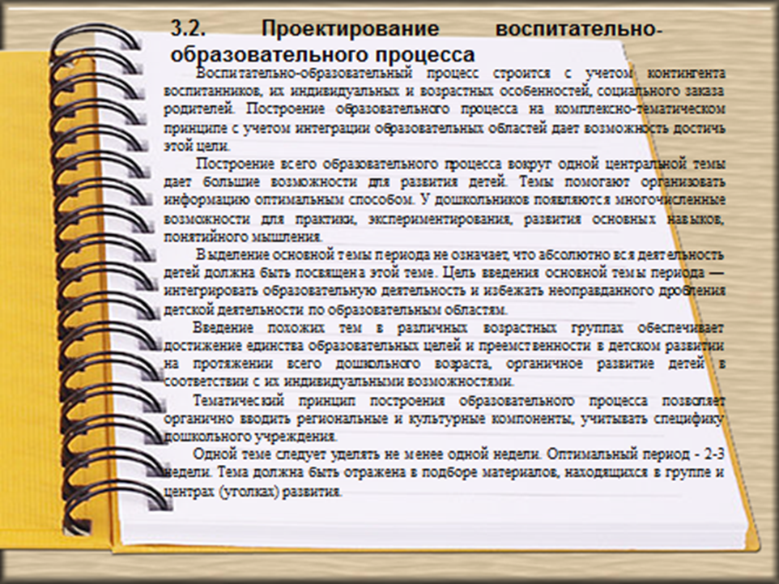
•
368 с.

Slide 20
Кадровые условия реализации ООП ДО.
•
кад
Управленческие кадры
Воспитатель
Музыкальный руководитель

Slide 21
Материально-техническое обеспечение.
•
В Учреждении функционируют:
1.1.административные помещения (кабинет заведующего; кабинет заведующего хозяйством);
1.2.учебные помещения (групповые помещения, музыкально-физкультурный зал, методический кабинет.
1.3.помещения для обеспечения воспитанников питанием (пищеблок);
1.4.помещения хозяйственно-бытового и санитарно-гигиенического назначения (прачечная; туалетные комнаты, служебные помещения, электрощитовая);
2.территория детского сада озеленена, имеется 1 игровую площадку, оборудованную игровым оборудованием, теневыми навесами, спортивная площадка.
В целях безопасности в детском саду имеется КТС, автоматизированная пожарная сигнализация, видеорегистратор в комплекте из 4-х камер.
кад

Slide 22
Методическое обеспечение. НРК
•
кад1, Демонстрационный раздаточный материал “Минем өум” 4-5 лет,
Рабочая тетрадь для детей 4-5 лет,
Аудиозаписи к учебно-меетодическому комплекту по обучению татарскому языку “Татарча сөйләшәбез” 4-5 лет,
Демонстрационный материал «Уйный –уйный үсәбез» 5-6 лет,
Рабочая тетрадь для детей “Татарча сөйләшәбез” 5-6 лет,
Аудиозапись по татарскому языку “Татарча сөйләшәбез” 5-6 лет,
Аудиозапись по татарскому языку “Без инде рәзер зурлар- мәктәпкә иләнә юллар” 6-7 лет,
Зарипова З.М. “Непосредственная образовательная деятельность в детском саду”,
Шаехова Р.К. “Региональная программа ДО РИЦ 2012”
Шаехова Р.К. СӨЕНЕЧ, РАДОСТЬ ПОЗНАНИЯ.
Балалар бакчасында әдеп-әхлак тәрбиясе”
Айдар Хаким “Биктырыш”, А.Алиш “Сказки”,“Чәбәк-чәбәк итә ул”
Шаехова Р.К. “Мәктәпкә яшьтәгеләр әлифбасы”
Аудиозапись «Танцы народов Поволжья», Бал корты һәм,
Татар телендә мультфильмнар, Ауудиокнига “Татар экиятләре”,
Мультфильм «Иржан», А. Алиш “Койрыклар”, “Татар халык экиятләре”,
Г. Тукай “”Шурәлә” , “Туган як әкиятләре”,,Пиктограммалар, Кайт, кырлыган.,
Л. Батыр-Болгари “Балалар өчен ңырлар,Планирование деятельности для обучения дошкольников татарскому языку,
Йолдыз “Серле китап – таинственная книга”,
“Барсик һәм аның дусларының микродөнҗяда маңаралары”,
“Туган телдә сөйләшәбез” 5-6-яшь,“Сәлам” аудиодиск,
«Жырлап биек уйныйбыз”,
Татарстан мирасы,
Наследие Татарстана.

Slide 23
Методическое обеспечение.
•
1. Основная образовательная программа дошкольного образования «От рождения до школы» Под редакцией Н.Е. Вераксы, Т.С. Комаровой, М.А. Васильевой 2016 Мозаика-синтез
2. Примерное комплексно-тематическое планирование к программе «От рождения до школы»: Средняя группа (4-5 лет) Редактор-составитель А.А.Бывшева 2015 Мозаика-синтез
3. Примерное комплексно-тематическое планирование к программе «От рождения до школы»: Подготовительная к школе группа (6-7 лет) Редактор-составитель В. А. Вилюнова 2015 Мозаика-синтез
4. Индивидуальная психологическая диагностика ребенка 5-7 лет Веракса А.Н. 2016 Мозаика-синтез
5. Знакомим дошкольников с правилами дорожного движения (3-7 лет) Саулина Т. Ф. 2014 Мозаика-синтез
6. Познавательно-исследовательская деятельность дошкольников (4-7 лет) Веракса Н. Е., Галимов О. Р. 2014 Мозаика-синтез
7. Ознакомление с предметным и социальным окружением: Средняя группа (4-5 лет) Дыбина О.В. 2016 Мозаика-синтез
8. Ознакомление с предметным и социальным окружением: Подготовительная к школе группа (6-7 лет) Дыбина О. В. 2016 Мозаика-синтез
9. Формирование элементарных математических представлений. Средняя группа (4-5 лет) Помораева И.А., Позина В.А. 2014 Мозаика-синтез
9. Формирование элементарных математических представлений. Подготовительная к школе группа (6-7 лет) Помораева И.А., Позина В.А. 2014 Мозаика-синтез
10. Ознакомление с природой в детском саду. Средняя группа (4-5 лет) Соломенникова О.А. 2016 Мозаика-синтез
11. Ознакомление с природой в детском саду. Подготовительная к школе группа (6-7 лет) Соломенникова О.А. 2017 Мозаика-синтез
12. Развитие речи в детском саду: Средняя группа (4-5 лет) Гербова В.В. 2016 Мозаика-синтез
13. Развитие речи в детском саду: Подготовительная к школе группа Гербова В.В. 2016 Мозаика-синтез
14. Изобразительная деятельность в детском саду. Средняя группа (4-5 лет) Комарова Т.С. 2016 Мозаика-синтез
15. Изобразительная деятельность в детском саду. Подготовительная к школе группа (6-7 лет) Комарова Т.С. 2018 Мозаика-синтез
16. Конструирование из строительного материала: Средняя группа (4-5 лет) Куцакова Л.В. 2016 Мозаика-синтез
17. Конструирование из строительного материала: Подготовительная к школе группа (6-7 лет) Куцакова Л.В. 2016 Мозаика-синтез
18. Физическая культура в детском саду: Подготовительная к школе группа (6-7 лет) Пензулаева Л.Н. 2016 Мозаика-синтез
19. Оздоровительная гимнастика: комплексы упражнений для детей 3-7 лет Пензулаева Л.Н. 2015 Мозаика-синтез
20. Прогулки в детском саду: Старшая и подготовительная к школе группы. Под редакцией Г.М.Киселевой, Л.И.Пономаревой 2015 ТЦ «Сфера»
21. Хрестоматия для дошкольников 4-5 лет. Составители: Н.П.Ильчук, В.В.Гербова, Л.Н.Елисеева, Н.П.Бабурова 1996 ООО «АСТ»
22. Хрестоматия для дошкольников 5-7 лет. Составители: Н.П.Ильчук, В.В.Гербова, Л.Н.Елисеева, Н.П.Бабурова 1996 ООО «АСТ»
23. Цикл занятий с элементами сказкотерапии: методическое пособие Составители: Т.Н.Лубганс, А.А.Сафиуллина, В.Г.Самигуллина 2017 ГБУ «НЦБЖД»

Slide 24

